Slide 1

사물인터넷 운영 체제 조별 설계 최종 발표
1조
김영현
박현종
지승범
하대수

Slide 2
목차
프로젝트 개요
MQTT 란?
과제 수행 과정
구현한 기능
회로 구상 및 회로도
코드 설명
결과 해석 및 고찰

Slide 3

프로젝트 개요
IoT
AI

Slide 4

MQTT란 ?
IoT를 위한 저전력 프로토콜
무선 네트워크를 이용한 임베디드 기기들의 통신

Slide 5

AI 란?
동적 컴퓨팅 환경에 내장된 알고리즘을 생성하고 적용하여 인간의 지능을 모방하는 기초 지능
AI는 인간처럼 생각하고 행동하는 컴퓨터

Slide 6


General AI / Narrow AI
General AI (강한 AI)
인간처럼 생각하고 판단하고 행동
여러가지를 다 잘한다.
Narrow AI (약한 AI)
지각이 없는 기계 지능
하나만 잘한다.

Slide 7
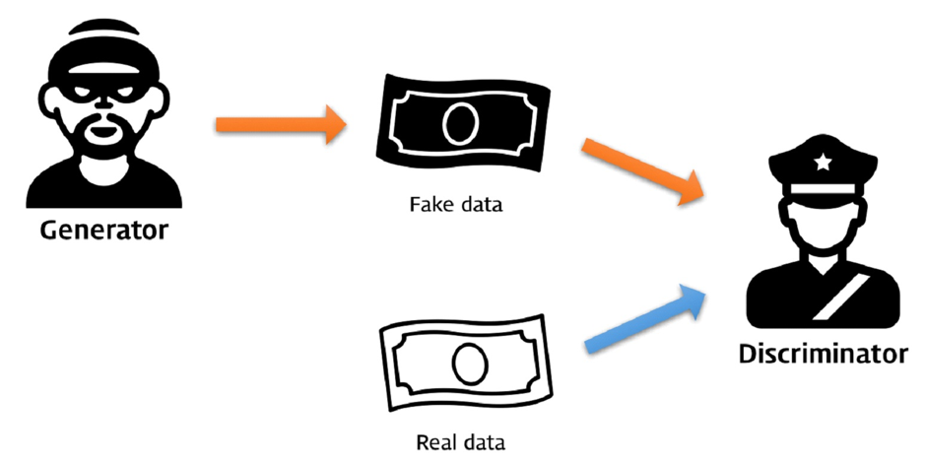
Gan (Generative Adversarial Network)
위조지폐범은 위조지폐를 만들어서 위조지폐가 최대한 진짜 지폐처럼 보이도록 노력
경찰(판별자)가 위조지폐를 진짜 지폐와 구별하지 못한다면 위조지폐를 진짜 지폐처럼 사용할 수 있음

Slide 8
과제 수행 과정
화재 여부의 판단에
사용할 센서 선정
코드 짜기
코드 학습

Slide 9

구현기능
ESP8266을 이용해 각 센서들의 값을 읽어온다.
MQTT를 이용해 ESP8266에서 읽은 센서들의 값을 Raspberry Pi로 전송한다.
전송 받은 센서 값들을 이용해 AI를 통해 화재의 유무를 판단한다.

Slide 10










Map
Raspberry Pi
Sub
MQTT Broker
Pub
ESP8266
DB 생성
MQTT Client
AI 학습
MQTT Client

Slide 11
ESP8266 MQTT Client
센서들을 연결하여 센서들의 값을 읽어온다.
읽어온 센서의 데이터를 MQTT를 이용해 MQTT브로커에 전송한다.

Slide 12
Sensor ESP8266에 연결된 센서
[온〮습도]
[ CO₂ ]
[가스]
[전류]

Slide 13

Raspberry Pi MQTT Broker & Client
MQTT Broker의 역할
MQTT Client(ESP8266)에서 보낸 센서 데이터를 Publish 받는다.
MQTT Client의 역할
MQTT Broker(Raspberry Pi)에서 센서 데이터를 Subscribe 받아 Maria DB를 이용해 DB를 생성한다.
AI의 역할 (Narrow AI)
얻은 DB를 통해 학습된 AI 모델을 토대로 화재의 여부를 판단한다.

Slide 14
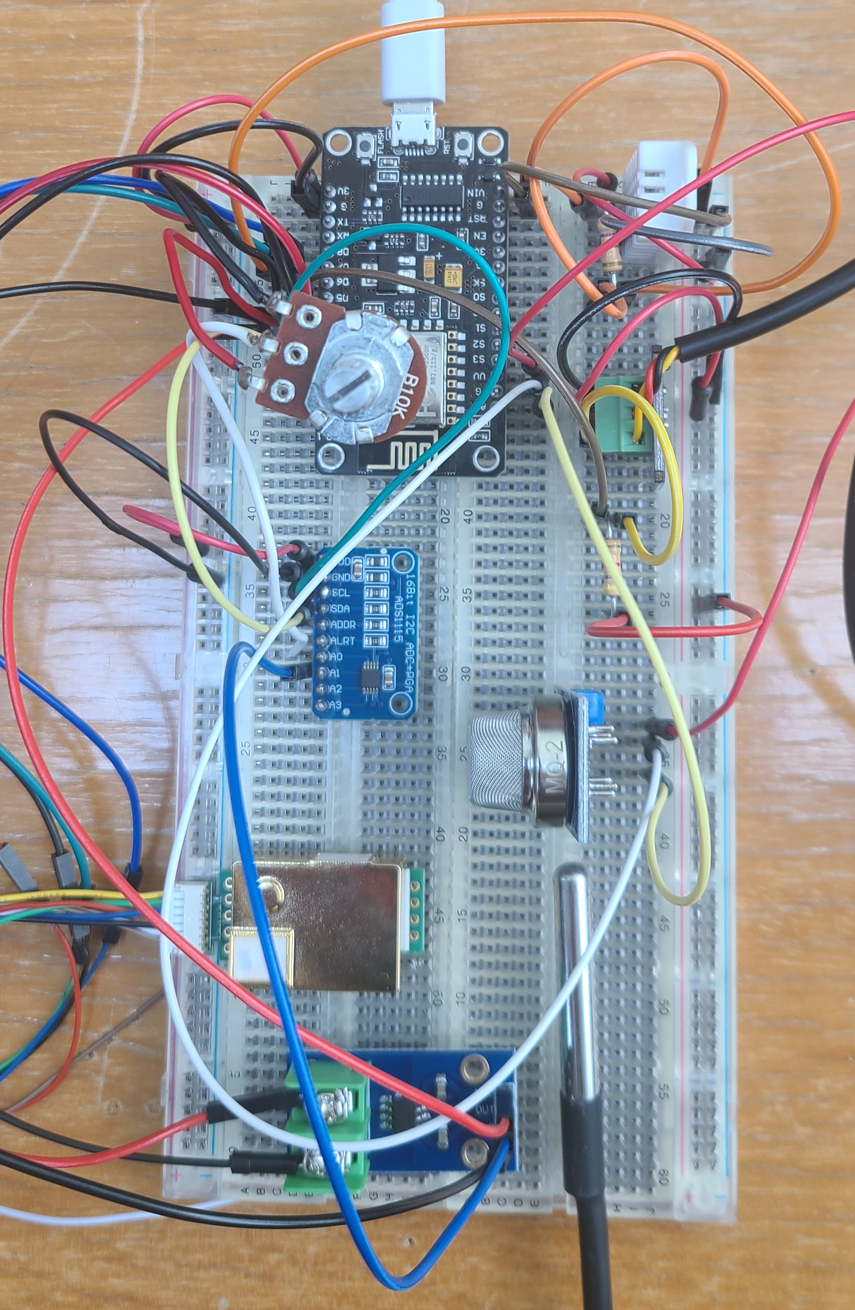
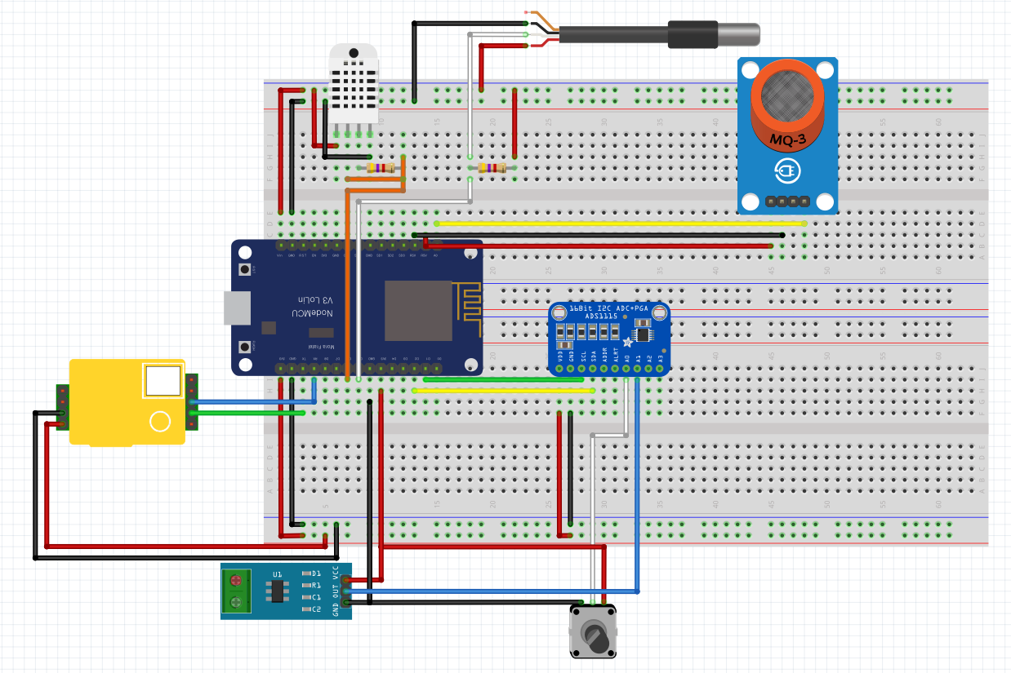
회로도 및 구성한 회로

Slide 15
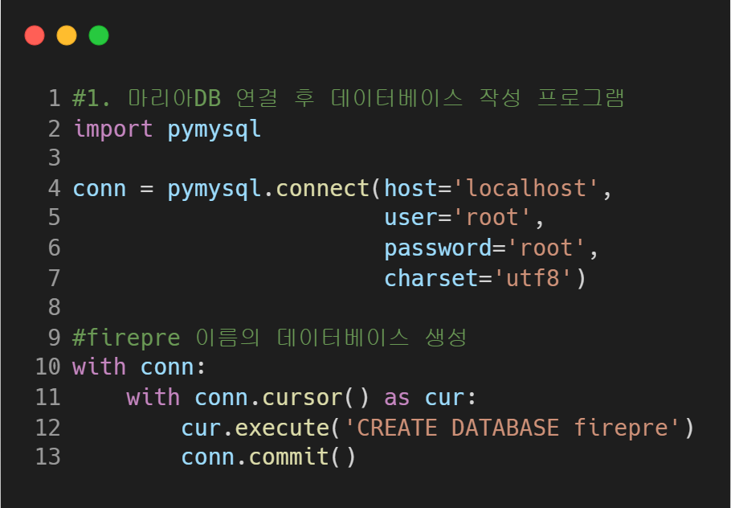
Maria DB DB생성 코드
Maria 연결에 필요한
HOST, ID, P/W 세팅 및
한글 출력을 위한 세팅
Firepre 라는 이름의
DB 생성
Conn.commit()을 통해
변경된 값을 적용

Slide 16
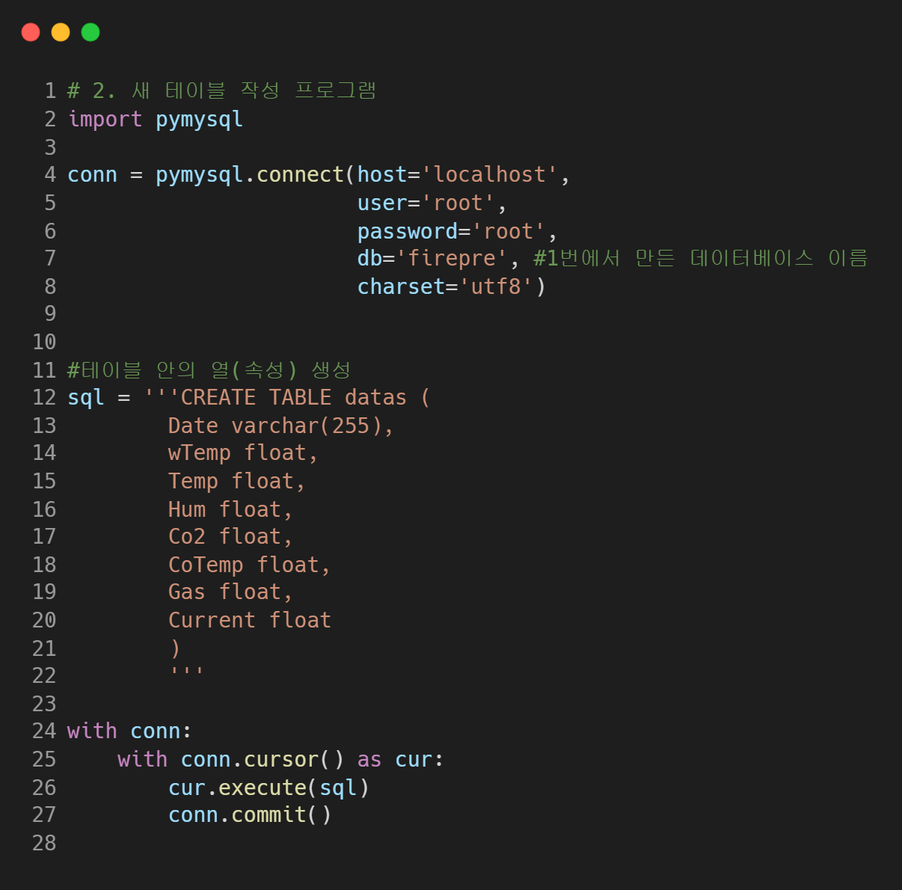
Maria DB 테이블 생성 코드
Maria 연결에 필요한
HOST, ID, P/W 세팅 및
한글 출력을 위한 세팅
SQL Table의 속성 생성
Conn.commit()을 통해
변경된 값을 적용

Slide 17
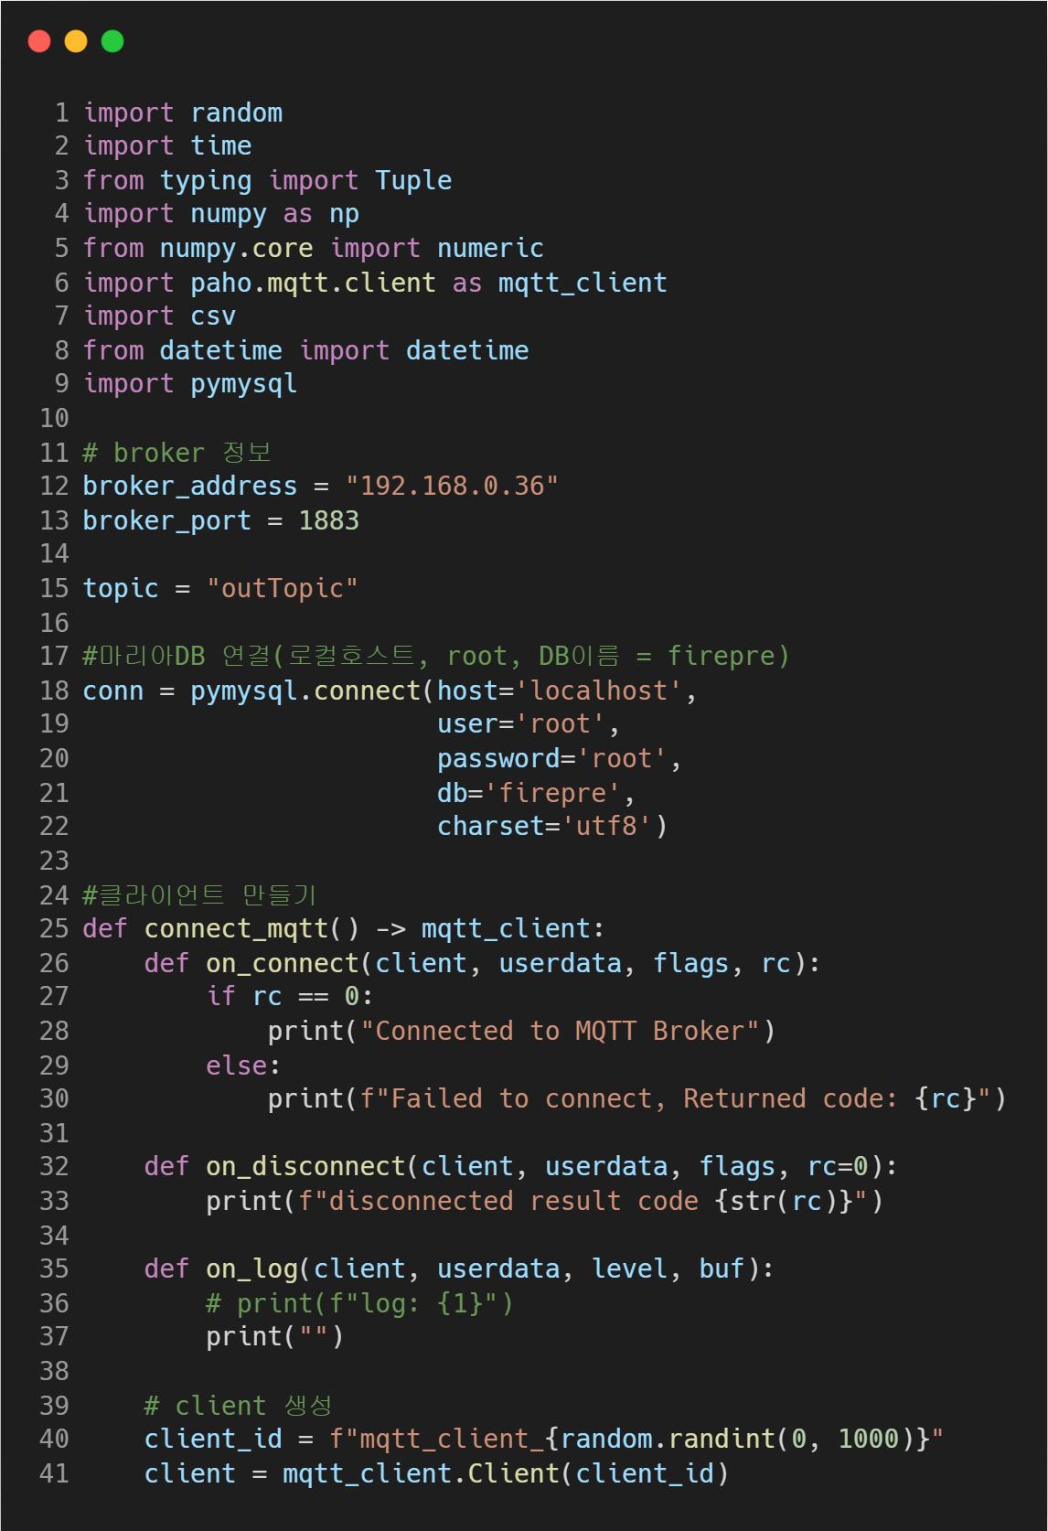
Server 코드(1)
MQTT Broker 정보 설정
Maria DB 연결 정보 설정
Client 생성

Slide 18
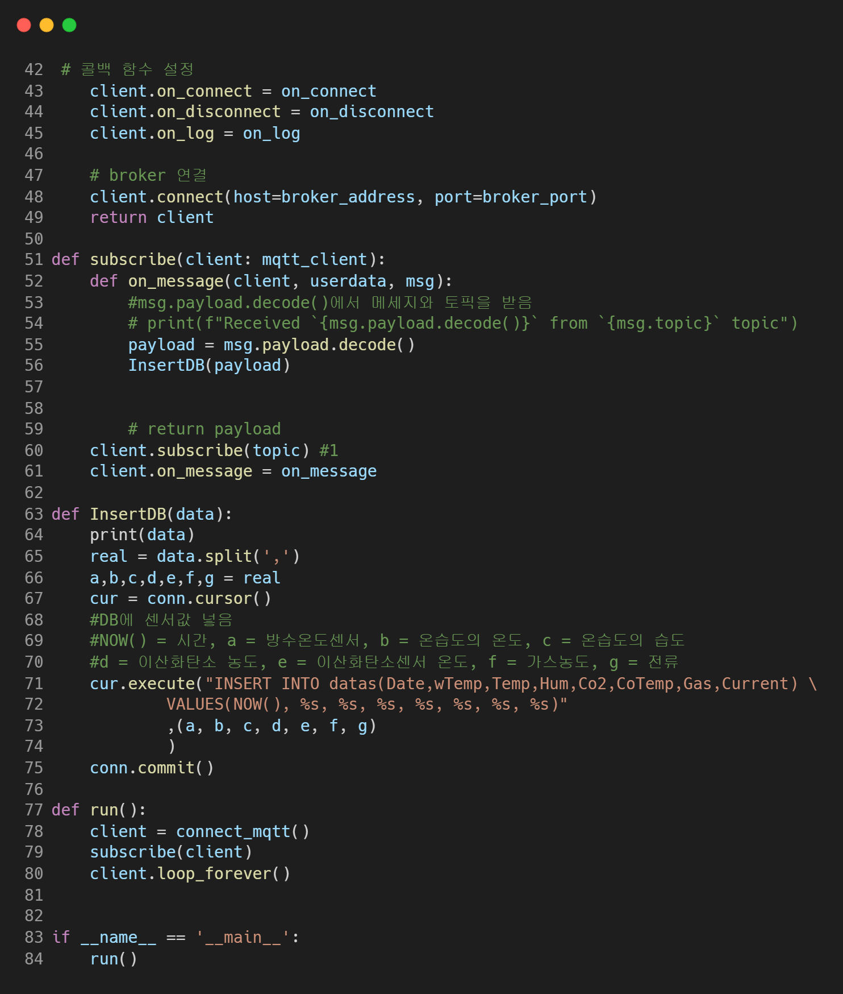
Server 코드(2)
콜백함수 Server와 Broker 연결 및 로그 확인
Subscribe 함수
InsertDB 함수 DB에 센서값 입력
Run 함수

Slide 19
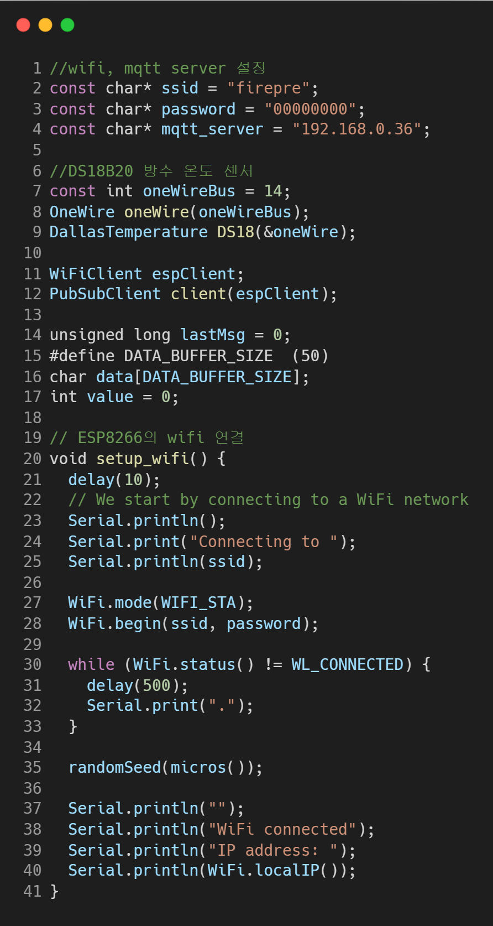
Client 코드(1)
ESP8266 WIFI 접속 설정 및 MQTT Server 설정
센서의 핀 번호 설정
ESP8266의 WIFI 접속

Slide 20
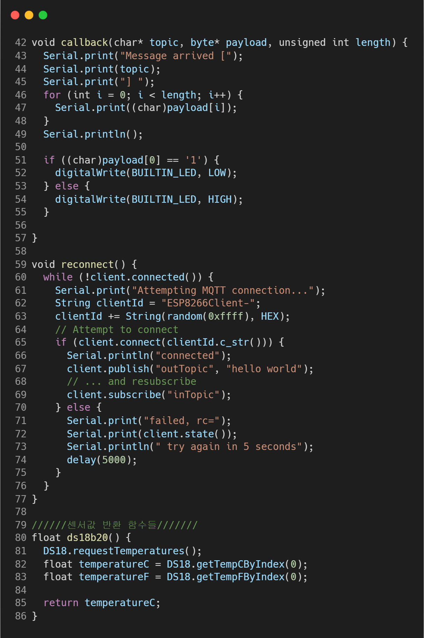
Client 코드(2)
Callback 함수
MQTT 서버에
다시 연결하는 함수
센서 값을 반환 하는 함수

Slide 21
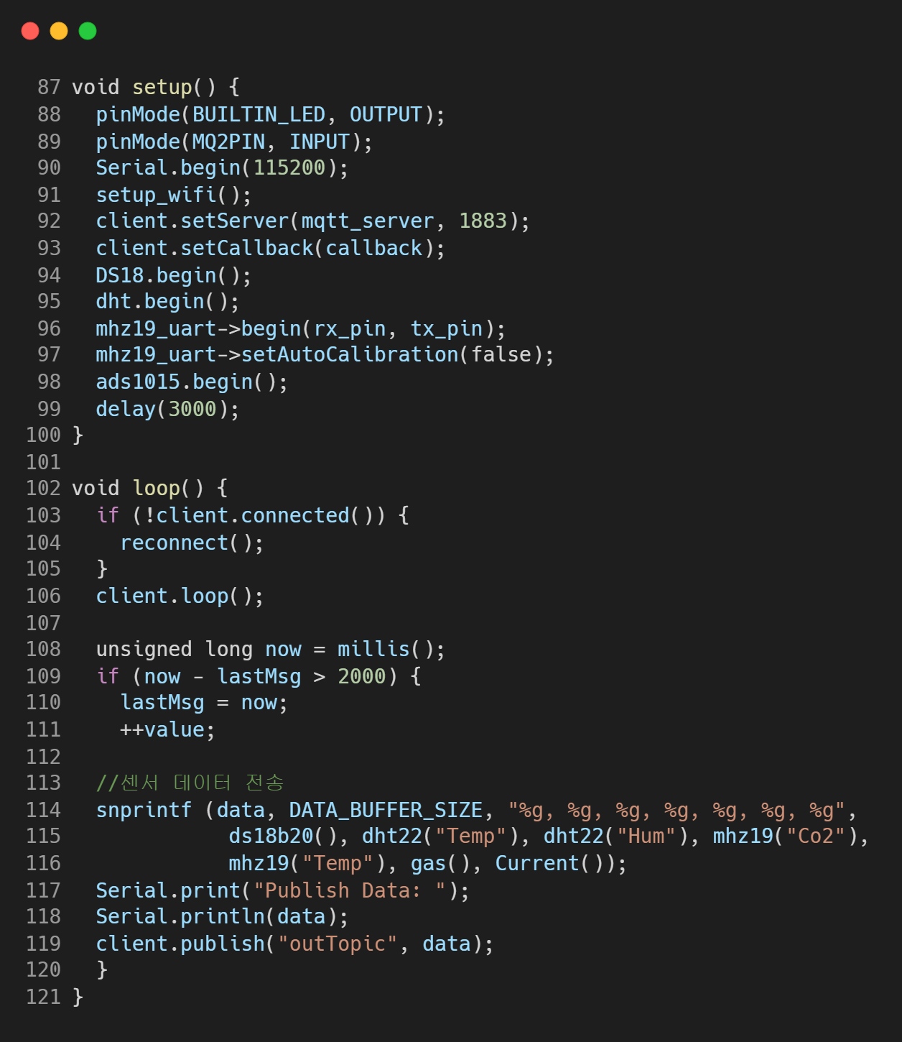
Client 코드(3)
LED핀이나 센서들의 핀을
설정하고 전송속도 등
기본적인 설정
LOOP문을 통해 연결이
끊기면 다시
MQTT 서버에 연결
센서 데이터 값들을 MQTT 브로커로 전송

Slide 22
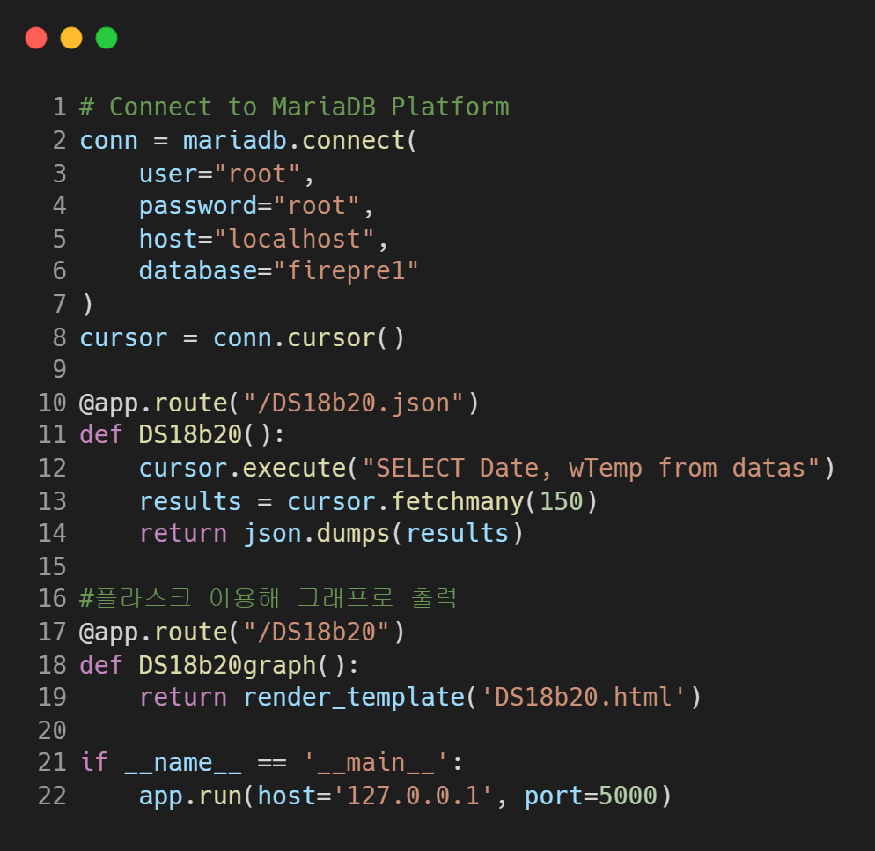
WebServer 코드
Maria DB 연결 정보 설정
저장된 센서의 값 DB를 불러옴
Flask를 통해 데이터 값을 그래프로 출력

Slide 23
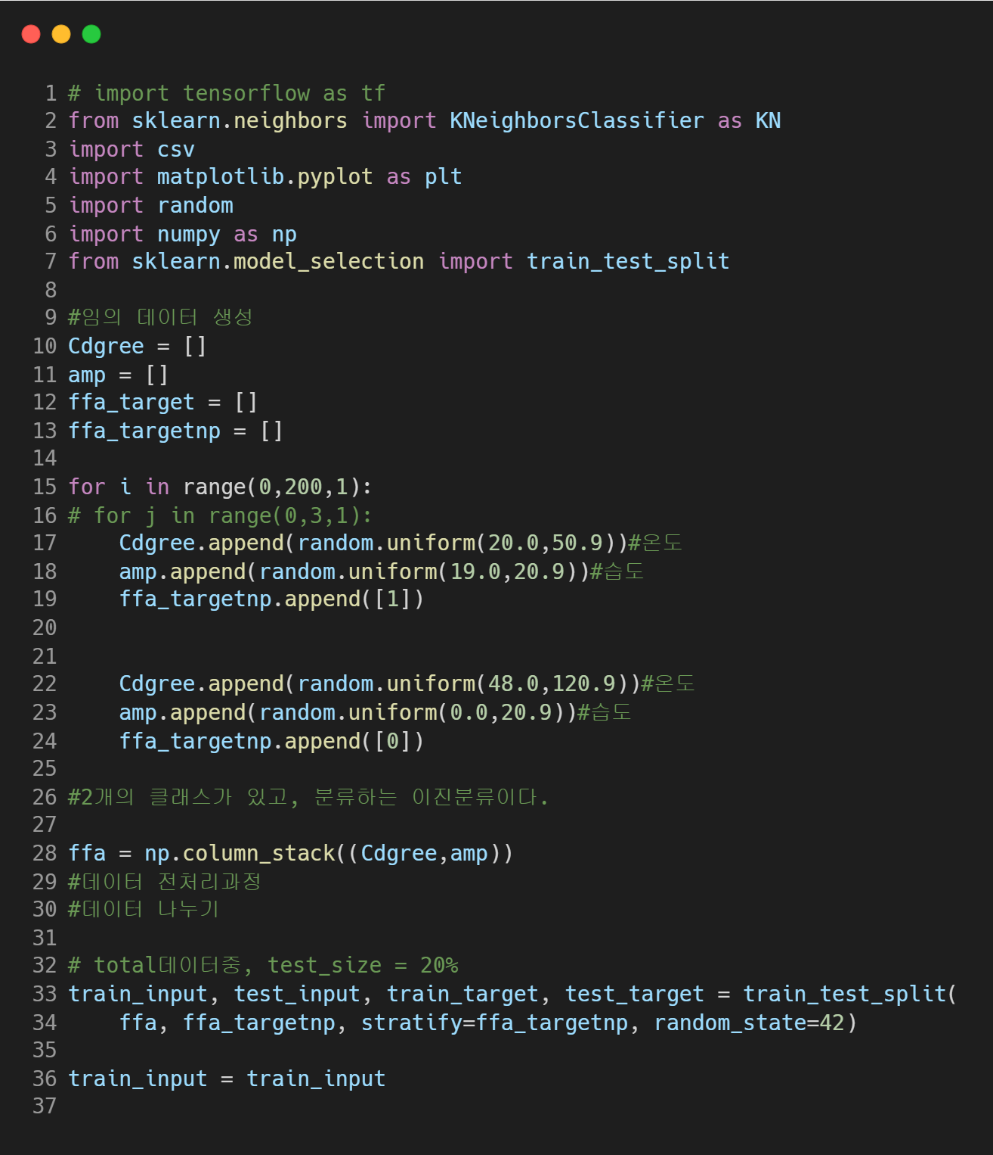
AI 코드 (1)
임의의 데이터 Cdgree, amp, ffa_target, ffa_targetnp 을 만든다.
임의의 데이터
값을 생성한다.
임의의로 만들어진 데이터 중 일부를 이용하여 모델을 학습하고 학습

Slide 24
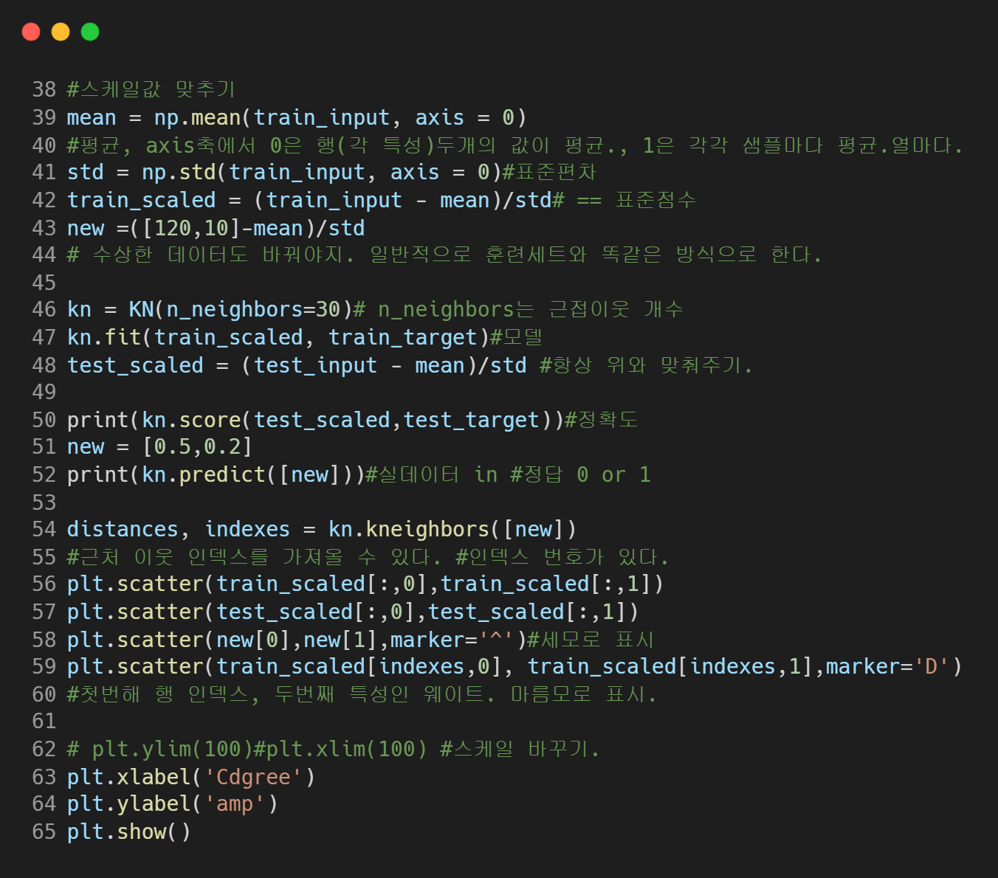
AI 코드 (2)
모델을 학습한다.
정확도 구하기
학습한 모델을
그래프로 출력

Slide 25
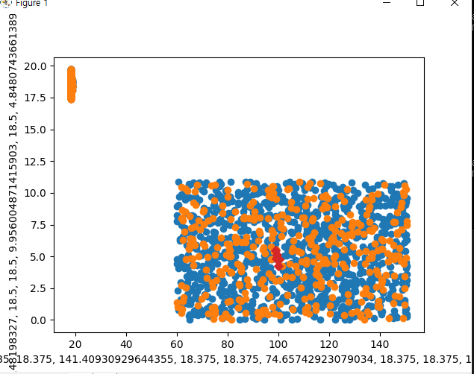
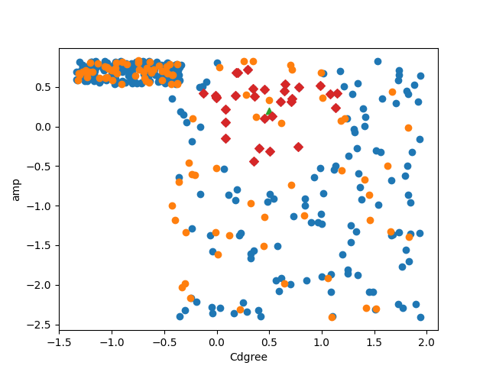
학습 된 AI 모델

Slide 26
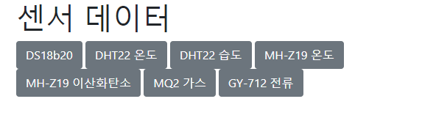
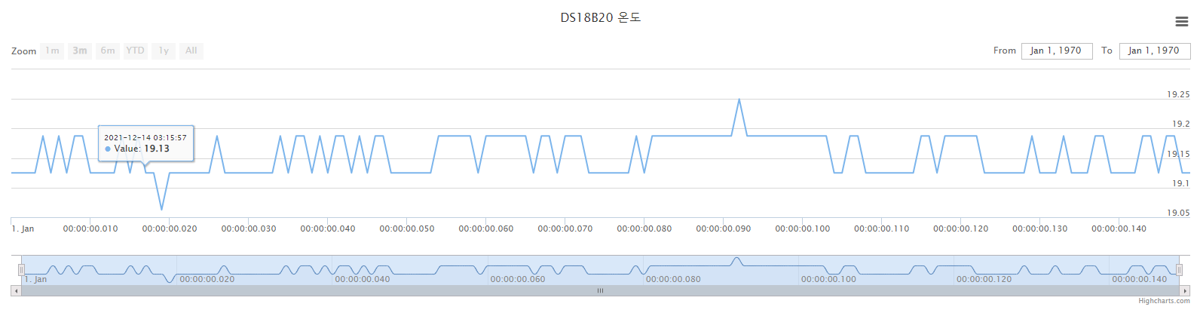
Web Server에 출력된 센서 값 및 그래프

Slide 27
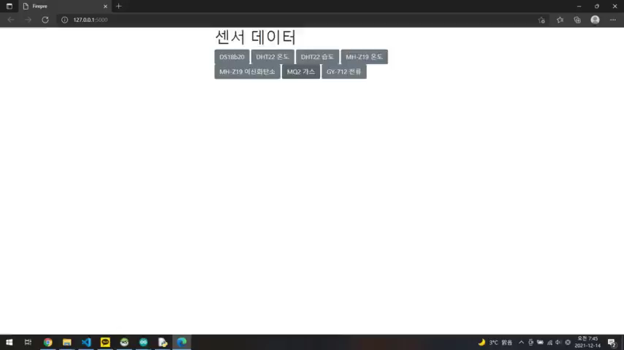
영상

Slide 28
고찰
중간에 부딪혔던 문제들
해결
1. Micro Python을 이용하여 ESP8266을 사용하려고 했으나 관련 정보가 너무 적어 진행이 어려웠다.
ESP8266의 펌웨어를 기본 펌웨어를 사용하여 C언어를 사용하여 소스코드를 작성하여 해결하였다.
2. 센서 데이터 값을 CSV파일로 저장을 했으나, 다양한 곳에서 해당 데이터(DB)로 접근 하는데 어려움을 겪었다.
CSV파일 대신 Maria DB를 사용하여 센서 데이터 값을 다른 기기에서도 쉽게 접근하여 사용할 수 있게 해결했다.
미해결
실제로 구성된 회로를 통해 측정한 센서 데이터들을 활용하는데 어려움이 있었다.
실제로 화재가 발생했을 때의 데이터를 측정하는데 어려움이 있어서 구성한 회로를 가지고는 평상시 화재가 발생하지 않았을 때의 데이터 밖에 측정하지 못했다. 향후 화재 안전장비를 갖춘 뒤 실제로 화재가 났을 때의 데이터를 측정한다면 더 의미 있는 결과를 얻을 수 있을 것이다.

Slide 29
참고문헌
최주호, 김재범, 정동진 저 | IoT 사물인터넷을 위한 라즈베리파이 4 정석 파이썬을 활용한 센서제어 및 나만의 가상비서 만들기| 앤써북 P.297~P.307
인공지능(AI)이란? | NetApp
머신러닝 vs 딥러닝 vs 인공지능? A.I. 개념정리! – YouTube
열 살 아이도 할 수 있는 일이 로봇에게는 엄청나게 어려운 일인 이유? : 네이버 포스트 (naver.com)
딥러닝 GAN 튜토리얼 - 시작부터 최신 트렌드까지 GAN 논문 순서 | mocha's machine learning (ysbsb.github.io)

Slide 30

Q&A

